Slide 1



Slide 2
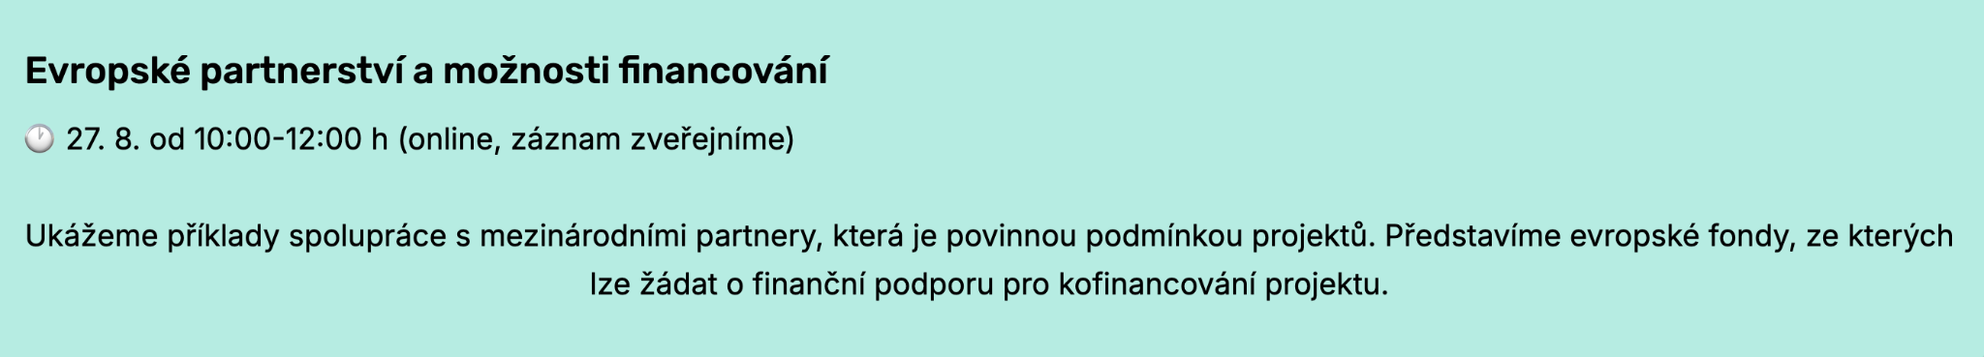

Slide 3
Program
Proč je důležité mít zahraničního partnera (Petr Peřinka)
  kontext EHMK
  evropská témata
  typy partnerství pro Open Call
Jak sehnat partnera do projektu (Viktor Debnár a Magdalena Müllerová)
  zkušenosti s hledáním zahraničních partnerů
  existující platformy a programy
  možnosti financování - Kreativní Evropa
EHMK příležitosti (Kateřina Kubešová)
  síť EHMK měst
  další mezinárodní sítě, jejichž jsme součástí
  sdílení příležitostí - open cally (ostatních EHMK)
  příležitosti a úskalí partnerství
  checklist partnerské komunikace
Jak vyplnit Letter of Intent
Q&A - Na konci bude čas věnovaný Vašim dotazům.

Slide 4
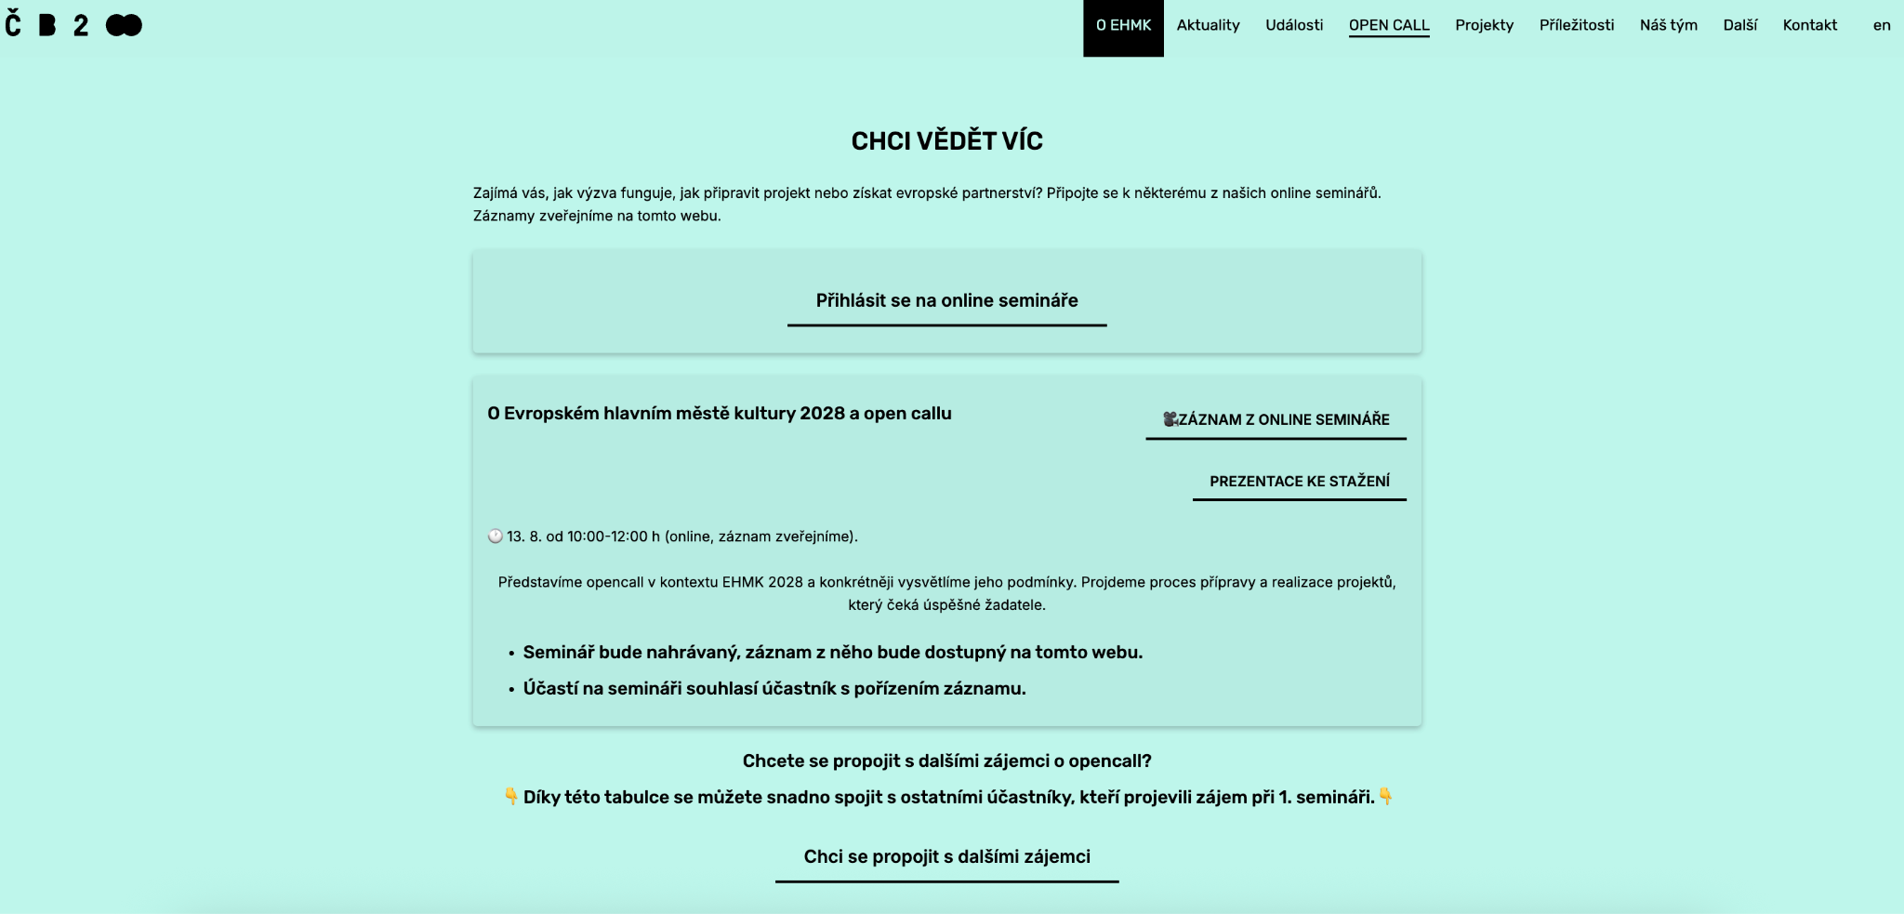

Slide 5
Kde jsme
Rozhodnutí o kandidatuře
Třetí monitoring
Evropským panelem
expertů
Zisk titulu EHMK 2028
Druhý monitoring
Evropským panelem
expertů
Postup do druhého kola
První monitoring
Evropským panelem
expertů
Evropské hlavní město kultury České Budějovice 2028
Vyhodnocení úspěchu EHMK
Třetí otevřená výzva
na nové projekty
Druhá otevřená výzva
na nové projekty
První otevřená výzva
na nové projekty
PRÁCE NA PROJEKTECH
2020-2022
2023
2024
2025
2026
2027
2028
2029
kandidatura
přípravy
realita
vyhodnocení

Slide 6
pro koho je určen?
(PERMA)KULTURNÍ OPENCALL 2025
českobudějovické a jihočeské kulturní organizace (spolky, příspěvkové organizace,...)
součástí projektu musí být spolupráce s mezinárodním partnerem (kulturní organizace, umělci, experti)
vítaná je spolupráce s dalšími regionálními organizacemi
vítaná je i spolupráce s národními organizacemi
žadatel může být realizátorem pouze jednoho projektu
žadatel může být partnerem ve více projektech

Slide 7
hodnotící kritéria
(PERMA)KULTURNÍ OPENCALL 2025
HODNOTÍCÍ KOMISE:
Body a Kritérium
0 – 25 umělecká kvalita a inovace
0 – 30 soulad s cíli ČB28 & průřezová témata
0 - 10 přístupnost a rozmanitost
0 - 10 udržitelnost
0 - 10 atraktivita
0 – 20 mezinárodní spolupráce
0 – 15 přiměřenost rozpočtu a realističnost
financování
0 – 10 kompetence žadatele
Maximum
100

Slide 8

Nad čím přemýšlet při přípravě projektu?
(PERMA)KULTURNÍ OPENCALL 2025
mezinárodní spolupráce
udržitelnost projektu po roce 2028
vzdělávací vrstva projektu
zapojení dobrovolnictva
uspořádání rezidencí
vyhlášení open callů

Slide 9
Typy Evropských spoluprací
spoluautor konceptu a tvůrce
koprodukce
odborná garance & know how
umělecká rezidence
vystoupení umělce/souboru?

Slide 10
Evropská témata
Proměny místní a evropské identity
Inovativní prezentace nebo využití kulturního dědictví
Dějiny Českých Budějovic nebo jižních Čech v kontextu Evropy / Evropské dějiny v místním kontextu
Evropa v ohrožení?!
Lidská práva, solidarita a diverzita
Demokracie a odolnost společnosti
Biodiverzita a udržitelnost
AI, digitální umění a nové technologie
Inovace v uměleckých žánrech
Spojení umění a vědy

Slide 11

Příležitosti
Evropského hlavního města kultury
(PERMA)KULTURNÍ OPENCALL 2025
Kateřina Kubešová
manažerka mezinárodních vztahů
ČB 2028 - EHMK

Slide 12
Jak byste popsali stav vašeho mezinárodního partnerství?
🎉
Jsme v euforii – spolupráce na projektu je oficiálně nastartovaná!
👍
Máme to skoro v kapse – komunikace jede jak po másle!
👎
Hmm… spíš to drhne, potřebujeme víc času (a kávy ☕).
Do hledání jsme ještě nespustili, ale rádi se seznámíme – nehledáme flirt, jen vážný a dlouhodobý vztah.
❤️
😂
Cože? My potřebujeme partnerstvo ze zahraničí?

Slide 13










Síť EHMK měst
(PERMA)KULTURNÍ OPENCALL 2025

Slide 14


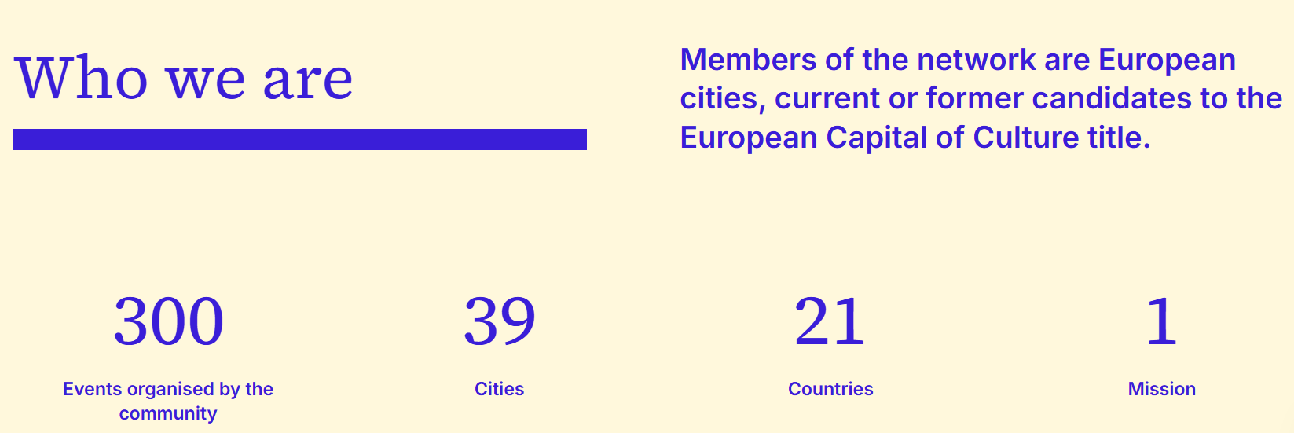
Zapojení EHMK do mezinárodních sítí
(PERMA)KULTURNÍ OPENCALL 2025

Slide 15

Sdílení příležitostí
(PERMA)KULTURNÍ OPENCALL 2025
informace na webu ČB2028, newsletter, Culturenet atd.
otevřené výzvy z dalších EHMK měst - Liepaja (do 10/9), Bourges (do 30/9)
regionální “seznamka” - Google Slides tabulka
francouzské projekty hledající partnery - Bourges 2028

Slide 16
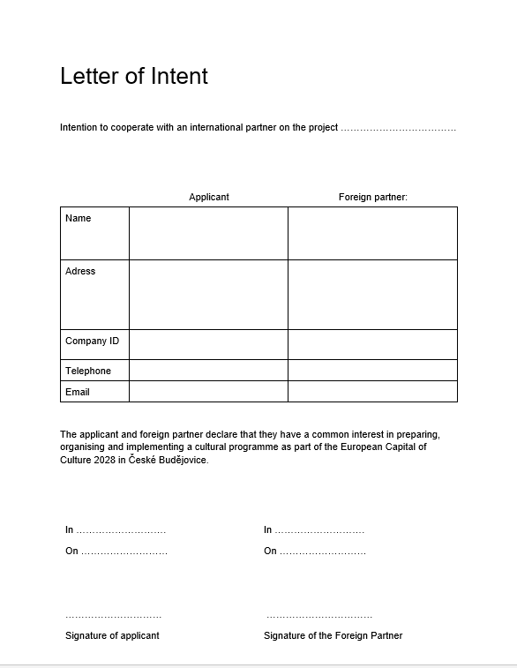
Letter of Intent
(PERMA)KULTURNÍ OPENCALL 2025

Slide 17

Příležitosti vs Úskalí mezinárodních partnerství
Kreativní výměna a inovace
Růst publika a viditelnost
Sdílení zdrojů a posílení kapacit
Nároky na kapacity organizace
Malá úspěšnost prvožadatelů o EU granty (→ nutnost vícezdrojového financování)
Očekávání vs realita

Slide 18

Kvality partnerstva ideálního
pro mezinárodní spolupráci
(PERMA)KULTURNÍ OPENCALL 2025
aneb Checklist pro partnerské ladění

Slide 19

Komunikace a interkulturní porozumění
Předpoklady
Nástroje k ověření
Silné komunikační dovednosti - jasná a častá komunikace
Interkulturní inteligence
Schopnost přizpůsobení
Odpovídá na maily
Aktivně využívá online komunikační platformy
Otevřeně sdílí očekávání a umí dát konstruktivní zpětnou vazbu
Zkušenosti z minulých projektů a prezentace výsledků v různých jazycích
Společný menší pilotní projekt

Slide 20

Strategické sladění
Předpoklady
Nástroje k ověření
Sdílené cíle a hodnoty
Doplňující se silné stránky
Závazek a spolehlivost
Vize a mise organizace jsou veřejně dostupné
Společné definování kurátorské / programové vize
Mapování publika a zájmových skupin
Partnerské dohody (MoU) jako rámec spolupráce

Slide 21

Odbornost, stabilita a důvěra
Předpoklady
Nástroje k ověření
Lokální odbornost s globálním pohledem
Právní a finanční stabilita
Vzájemná důvěra a respekt
Portfolia, umělecké projekty, ocenění, členství v sítích
Grantová historie
Peer review – doporučení od jiných organizací
Transparentně zveřejněné výroční zprávy, rozpočty nebo výsledky projektů

Slide 22
Provoz a kapacity
Předpoklady
Nástroje ověření
Kompatibilita technologií a infrastruktury
Personální kapacity
Podpora napříč organizací
Jazyková vybavenost
Učící se organizace (learning organization)
Proaktivní mechanismy řešení konfliktů
Technologická kompatibilita (sdílení obsahu, komunikační platformy)
Důraz na vzdělávání a osobní rozvoj zaměstnanců
Pilotní rezidenční pobyty/ přípravné návštěvy/ job shadowing
Mediace s facilitátorem při sporech

Slide 23

diskuze a dotazy
(PERMA)KULTURNÍ OPENCALL 2025

Slide 24

následující setkání a podpora
(PERMA)KULTURNÍ OPENCALL 2025
11.9. od 10:00-12:00 h Online seminář: Jak vyplnit přihlášku a rozpočet
od 22.9. do 10.10. Možnost individuální konzultace (matej.vlasanek@budejovice2028.cz)

Slide 25
proces výběru projektů
(PERMA)KULTURNÍ OPENCALL 2025
HODNOTÍCÍ KRITÉRIA:
Body a Kritérium
0 – 25 umělecká kvalita a inovace
0 – 30 soulad s cíli ČB28 & průřezová témata
0 - 10 přístupnost a rozmanitost
0 - 10 udržitelnost
0 - 10 atraktivita
0 – 20 mezinárodní spolupráce
0 – 15 přiměřenost rozpočtu a realističnost
financování
0 – 10 kompetence žadatele
Maximum
100
3. seminář - 11.9. od 10:00-12:00 h

Slide 27
EXPOST: odkazy přidávané v průběhu semináře do chatu
(PERMA)KULTURNÍ OPENCALL 2025
https://www.kreativnievropa.cz/aktualne/nabidky-spoluprace-kultura
https://www.kreativnievropa.cz/podporene-projekty/podporene-projektyv-ceske-republice
https://culture.ec.europa.eu/creative-europe/creative-europe-culture-strand/european-networks
Přehled měst, která získala titul EHMK v jednotlivých letech: https://culture.ec.europa.eu/policies/culture-in-cities-and-regions/designated-capitals-of-culture
Culture next – síť měst, které soutěžily o titul EHMK: https://culturenext.eu/cities/
https://docs.google.com/spreadsheets/d/11bj87OayY9gyIEhEsLIDTvWt1OYFoiGPviMrDAFM7iM/edit?gid=0#gid=0
Odkaz na odběr newsletterů Kreativní Evropy:https://www.kreativnievropa.cz/?show-newsletter=1
Odkaz na odběr Culturenetu: https://www.culturenet.cz/#newsletter
https://liepaja2027.lv/en/news/liepaja-2027-announces-an-international-competition-for-co-financing-cultural-events/
https://bourges2028.org/cri/?lang=en

